Slide 1






Slide 2




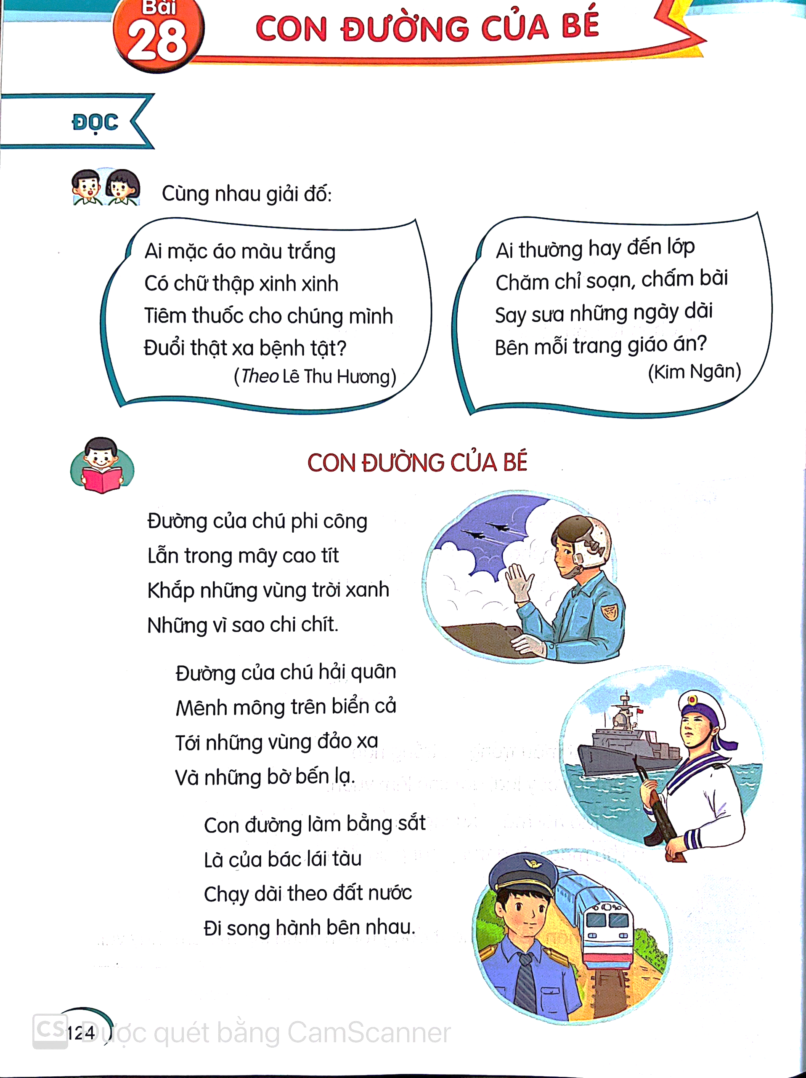

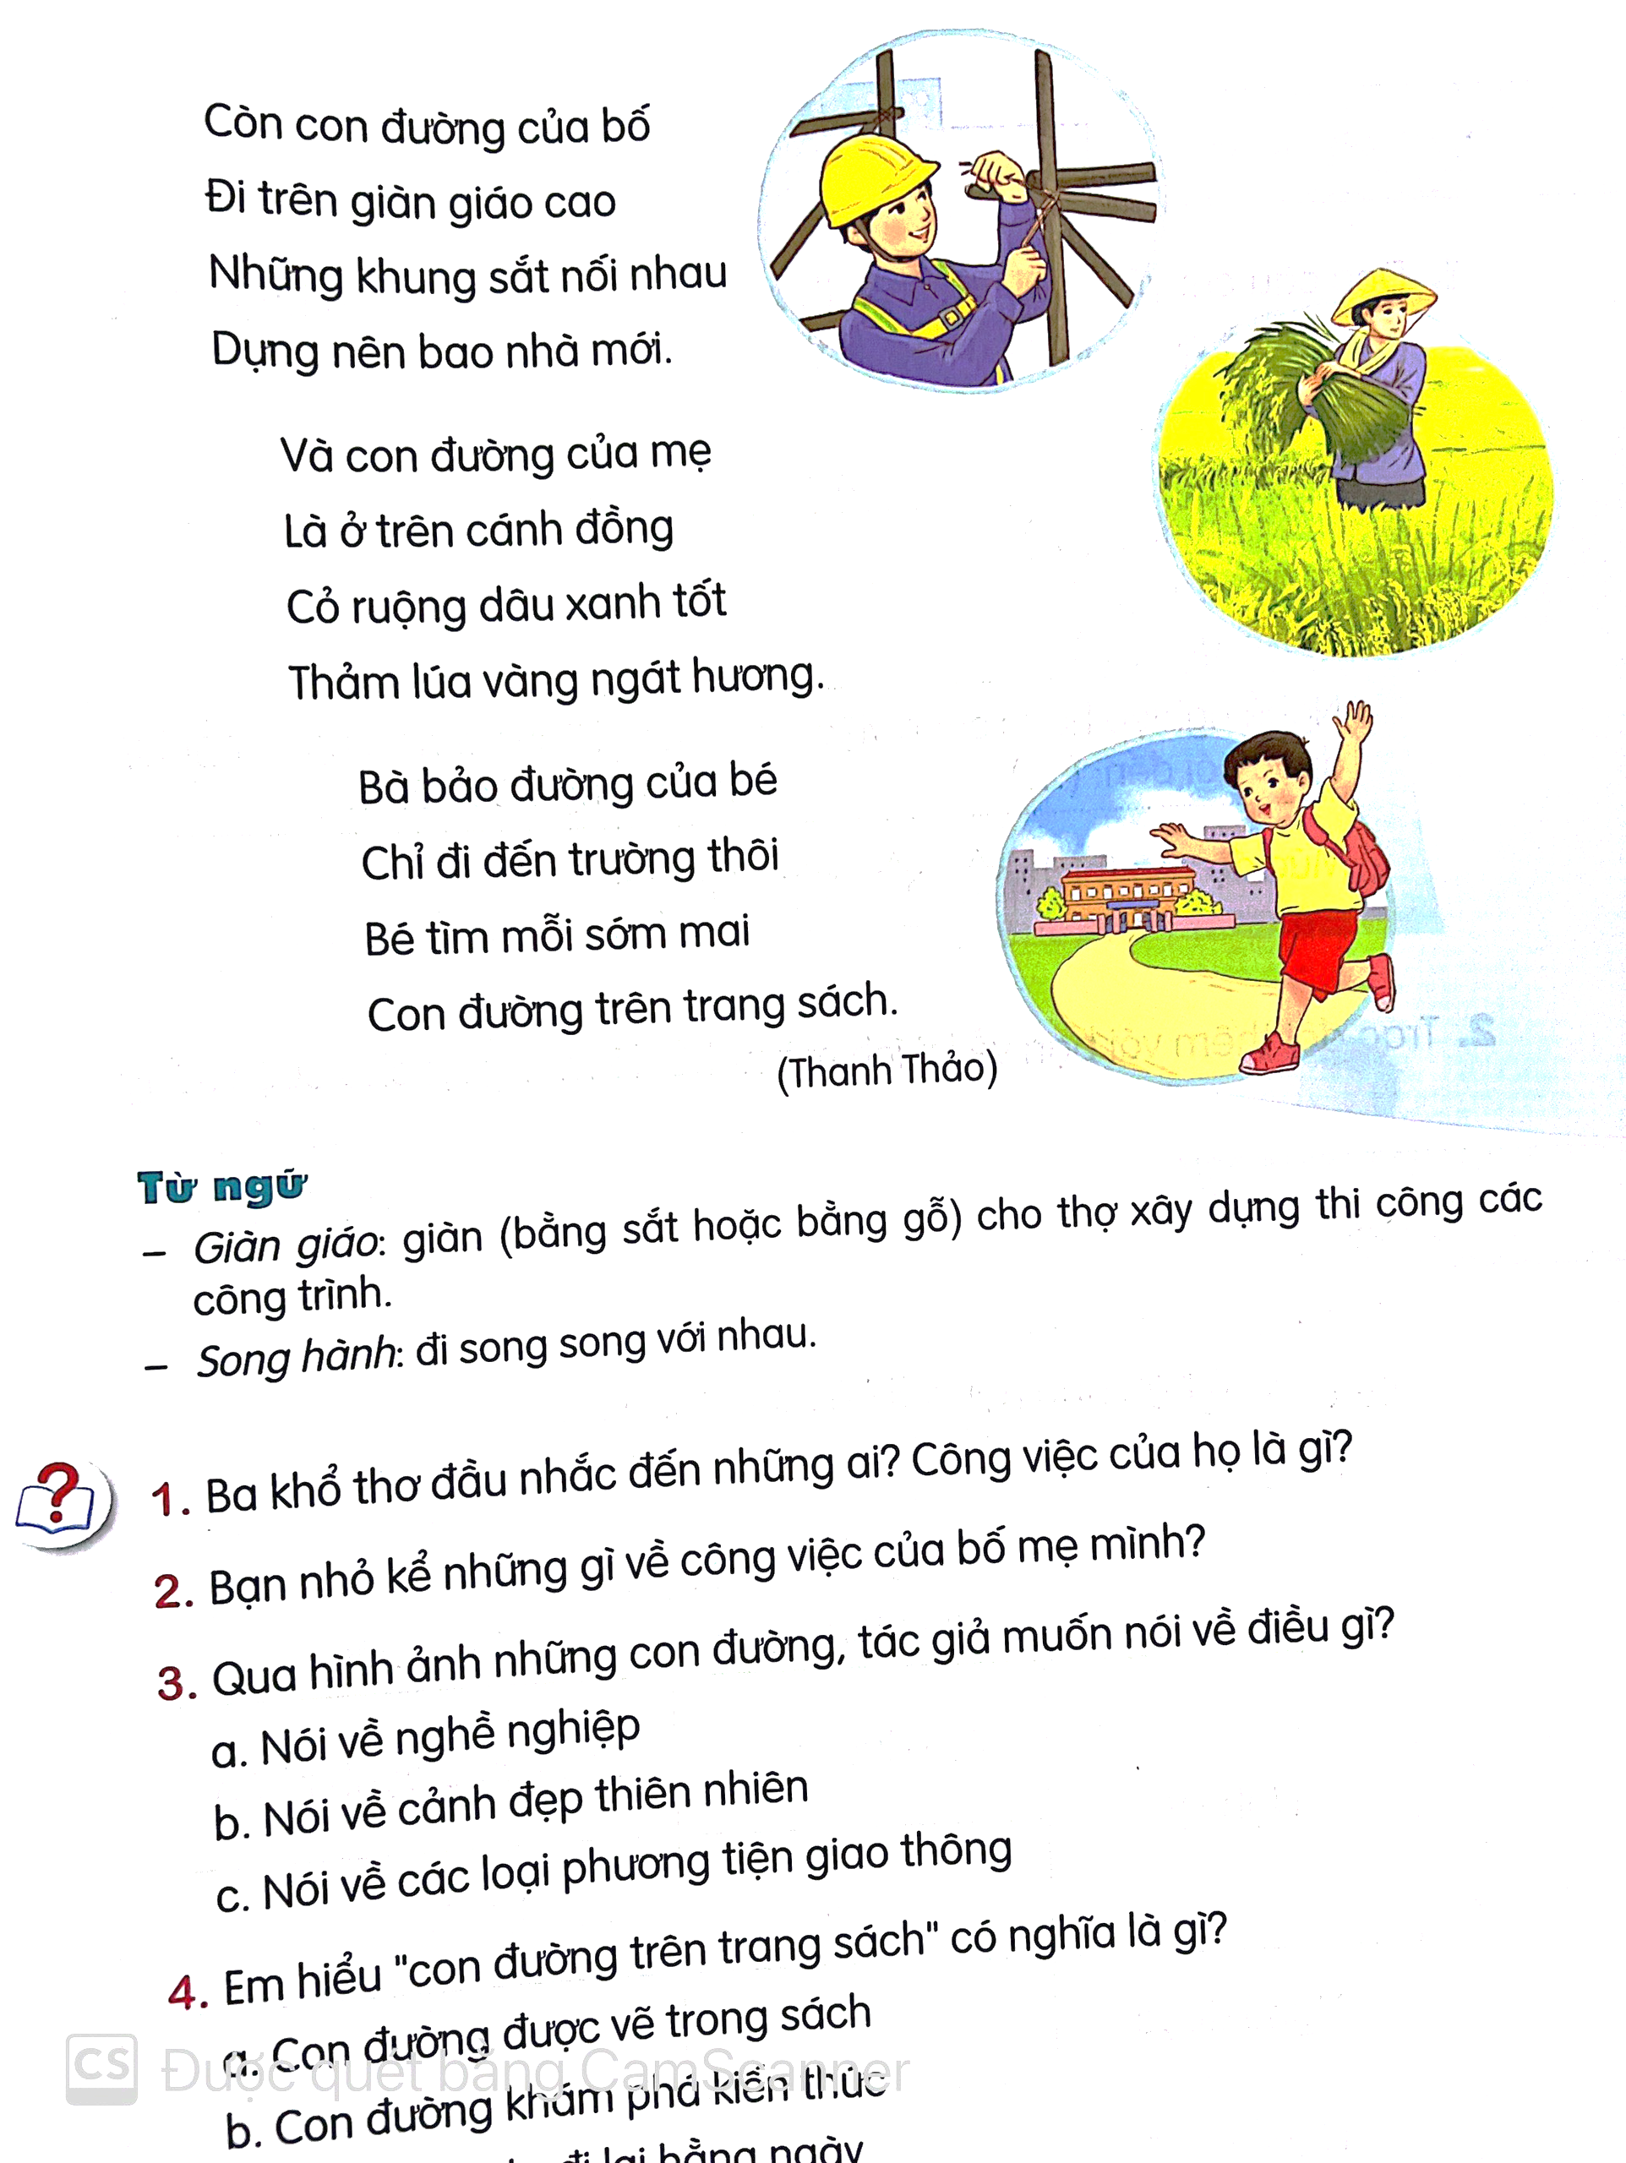






Học tiếp

Slide 3


Giai điệu bài hát nhắc tới nghề nghiệp nào?
Đáp án: Bộ đội

Slide 4
Bài hát nhắc tới nghề nghiệp nào?
Đáp án: Công nhân

Slide 5
Đáp án: Y tá / Điều dưỡng

Slide 6
Đáp án:Thầy/ cô giáo

Slide 7

Bài 28:
CON ĐƯỜNG CỦA BÉ

Slide 8

1

Slide 9





Lắng nghe đọc mẫu
TAY DÒ
TAI NGHE
MẮT DÕI

Slide 10
Đọc mẫu

Slide 11

Chia đoạn
Con đường của bé
4
1
Còn con đường của bố
Đi trên giàn giáo cao
Những khung sắt nối nhau
Dựng nên bao nhà mới.
Đường của chú phi công
Lẫn trong mây cao tít
Khắp những vùng trời xanh
Những vì sao chi chít.
5
Và con đường của mẹ
Là ở trên cánh đồng
Cỏ ruộng dâu xanh tốt
Thảm lúa vàng ngát hương.
2
Đường của chú hải quân
Mênh mông trên biển cả
Tới những vùng đảo xa
Và những bờ bến lạ.
6
3
Con đường làm bằng sắt
Là của bác lái tàu
Chạy dài theo đất nước
Đi song hành bên nhau.
Bà bảo đường của bé
Chỉ đi đến trường thôi
Bé tìm mỗi sớm mai
Con đường trên trang sách
( Thanh Thảo )

Slide 12
Đọc nối tiếp đoạn
Con đường của bé
4
1
Còn con đường của bố
Đi trên giàn giáo cao
Những khung sắt nối nhau
Dựng lên bao nhà mới.
Đường của chú phi công
Lẫn trong mây cao tít
Khắp những vùng trời xanh
Những vì sao chi chít.
5
Và con đường của mẹ
Là ở trên cánh đồng
Cỏ ruộng dâu xanh tốt
Thảm lúa vàng ngát hương.
2
Đường của chú hải quân
Mênh mông trên biển cả
Tới những vùng đảo xa
Và những bờ bến lạ.
6
3
Con đường làm bằng sắt
Là của bác lái tàu
Chạy dài theo đất nước
Đi song hành bên nhau.
Bà bảo đường của bé
Chỉ đi đến trường thôi
Bé tìm mỗi sớm mai
Con đường trên trang sách
( Thanh Thảo )

Slide 13




bờ bến lạ
Luyện đọc từ khó:
đất nước
nối nhau
lúa vàng

Slide 14


Luyện đọc đoạn:
1
Đường của chú phi công
Lẫn trong mây cao tít
Khắp những vùng trời xanh
Những vì sao chi chít.

Slide 15
Luyện đọc đoạn:
2
Đường của chú hải quân
Mênh mông trên biển cả
Tới những vùng đảo xa
Và những bờ bến lạ.

Slide 16
Luyện đọc đoạn:
3
Con đường làm bằng sắt
Là của bác lái tàu
Chạy dài theo đất nước
Đi song hành bên nhau.
Song hành: đi song song với nhau

Slide 17
Luyện đọc đoạn:
4
Còn con đường của bố
Đi trên giàn giáo cao
Những khung sắt nối nhau
Dựng lên bao nhà mới.

Slide 18

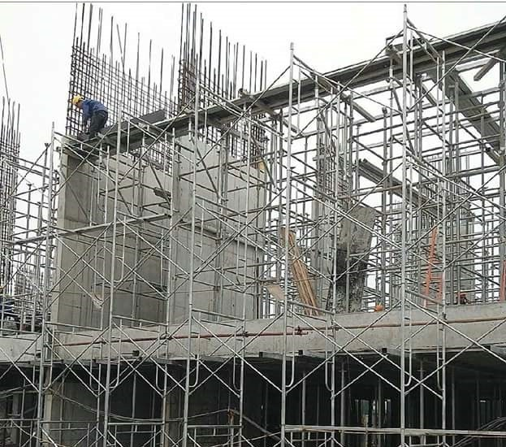
Giàn giáo: giàn (bằng sắt hoặc bằng gỗ) cho thợ xây dựng thi công các công trình.

Slide 19
Luyện đọc đoạn:
5
Và con đường của mẹ
Là ở trên cánh đồng
Cỏ ruộng dâu xanh tốt
Thảm lúa vàng ngát hương.

Slide 20
Luyện đọc đoạn:
6
Bà bảo đường của bé
Chỉ đi đến trường thôi
Bé tìm mỗi sớm mai
Con đường trên trang sách.

Slide 21




Luyện đọc theo nhóm
Yêu cầu
Phân công đọc theo đoạn
Tất cả thành viên đều đọc
Sửa lỗi cho bạn (nếu có)

Slide 22
Đọc nhóm
Con đường của bé
4
1
Còn con đường của bố
Đi trên giàn giáo cao
Những khung sắt nối nhau
Dựng lên bao nhà mới.
Đường của chú phi công
Lẫn trong mây cao tít
Khắp những vùng trời xanh
Những vì sao chi chít.
5
Và con đường của mẹ
Là ở trên cánh đồng
Cỏ ruộng dâu xanh tốt
Thảm lúa vàng ngát hương.
2
Đường của chú hải quân
Mênh mông trên biển cả
Tới những vùng đảo xa
Và những bờ bến lạ.
6
3
Con đường làm bằng sắt
Là của bác lái tàu
Chạy dài theo đất nước
Đi song hành bên nhau.
Bà bảo đường của bé
Chỉ đi đến trường thôi
Bé tìm mỗi sớm mai
Con đường trên trang sách
( Thanh Thảo )

Slide 23



Luyện đọc nhóm
Tiêu chí nhận xét
1
Đọc đúng
2
Đọc to, rõ
3
Ngắt nghỉ đúng chỗ

Slide 24
Đọc toàn bài
Con đường của bé
4
1
Còn con đường của bố
Đi trên giàn giáo cao
Những khung sắt nối nhau
Dựng lên bao nhà mới.
Đường của chú phi công
Lẫn trong mây cao tít
Khắp những vùng trời xanh
Những vì sao chi chít.
5
Và con đường của mẹ
Là ở trên cánh đồng
Cỏ ruộng dâu xanh tốt
Thảm lúa vàng ngát hương.
2
Đường của chú hải quân
Mênh mông trên biển cả
Tới những vùng đảo xa
Và những bờ bến lạ.
6
3
Con đường làm bằng sắt
Là của bác lái tàu
Chạy dài theo đất nước
Đi song hành bên nhau.
Bà bảo đường của bé
Chỉ đi đến trường thôi
Bé tìm mỗi sớm mai
Con đường trên trang sách
( Thanh Thảo )

Slide 25




TÌM HIỂU BÀI

Slide 26
Cùng tìm hiểu
1
Ba khổ thơ đầu nhắc đến những ai? Công việc của họ là gì?
Chú phi công
Chú hải quân
Bác lái tàu
(Lái máy bay)
(Lái tàu thủy)
(Lái tàu hỏa)

Slide 27
Cùng tìm hiểu
2
Bạn nhỏ kể những gì về công việc của bố mẹ mình?
Còn con đường của bố
Đi trên giàn giáo cao
Những khung sắt nối nhau
Dựng lên bao nhà mới.
Và con đường của mẹ
Là ở trên cánh đồng
Cỏ ruộng dâu xanh tốt
Thảm lúa vàng ngát hương.
Bố: làm nghề xây dựng
Mẹ: làm nông nghiệp

Slide 28


Cùng tìm hiểu
3
Qua hình ảnh những con đường, tác giả muốn nói về điều gì?
A. Nói về nghề nghiệp.
B. Nói về cảnh đẹp thiên nhiên
C. Nói về các loại phương tiện giao thông

Slide 29
Cùng tìm hiểu
4
Em hiểu “ con đường trên trang sách” có nghĩa là gì?
A. Con đường được vẽ trong trang sách
B. Con đường khám phá kiến thức
C. Con đường ta đi lại hằng ngày

Slide 30
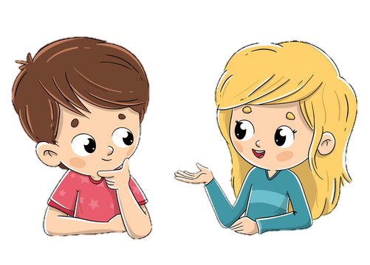
Cùng tìm hiểu
5
Nói 2 – 3 câu về một con đường được tả trong bài thơ.
Thảo luận nhóm đôi

Slide 31





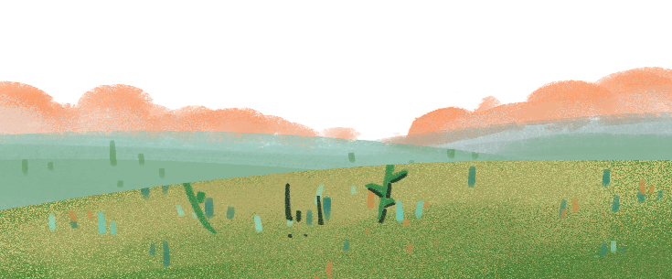
5
Nói 2 – 3 câu về một con đường được tả trong bài thơ.
TRÌNH BÀY
NHẬN XÉT

Slide 32




NỘI DUNG:
Bài thơ nói về nghề nghiệp của chú phi công, chú hải quân, bác lái tàu hỏa, nghề của bố (nghề xây dựng), nghề của mẹ (làm nông) và việc hằng ngày của bé là đi học.

Slide 33



Slide 34
Luyện đọc lại
Con đường của bé
4
1
Còn con đường của bố
Đi trên giàn giáo cao
Những khung sắt nối nhau
Dựng nên bao nhà mới.
Đường của chú phi công
Lẫn trong mây cao tít
Khắp những vùng trời xanh
Những vì sao chi chít.
5
Và con đường của mẹ
Là ở trên cánh đồng
Cỏ ruộng dâu xanh tốt
Thảm lúa vàng ngát hương.
2
Đường của chú hải quân
Mênh mông trên biển cả
Tới những vùng đảo xa
Và những bờ bến lạ.
6
3
Con đường làm bằng sắt
Là của bác lái tàu
Chạy dài theo đất nước
Đi song hành bên nhau.
Bà bảo đường của bé
Chỉ đi đến trường thôi
Bé tìm mỗi sớm mai
Con đường trên trang sách
( Thanh Thảo )

Slide 35
Luyện đọc lại
Con đường của bé
4
1
Còn con đường của bố
Đi trên giàn giáo cao
Những khung sắt nối nhau
Dựng nên bao nhà mới.
Đường của chú phi công
Lẫn trong mây cao tít
Khắp những vùng trời xanh
Những vì sao chi chít.
5
Và con đường của mẹ
Là ở trên cánh đồng
Cỏ ruộng dâu xanh tốt
Thảm lúa vàng ngát hương.
2
Đường của chú hải quân
Mênh mông trên biển cả
Tới những vùng đảo xa
Và những bờ bến lạ.
6
3
Con đường làm bằng sắt
Là của bác lái tàu
Chạy dài theo đất nước
Đi song hành bên nhau.
Bà bảo đường của bé
Chỉ đi đến trường thôi
Bé tìm mỗi sớm mai
Con đường trên trang sách
( Thanh Thảo )

Slide 36



Luyện đọc lại toàn bài
Tiêu chí nhận xét:
1
Đọc đúng
2
Đọc to, rõ
3
Ngắt nghỉ đúng chỗ
4
Giọng đọc và nhấn giọng phù hợp

Slide 37


ĐỌC MỞ RỘNG

Slide 38
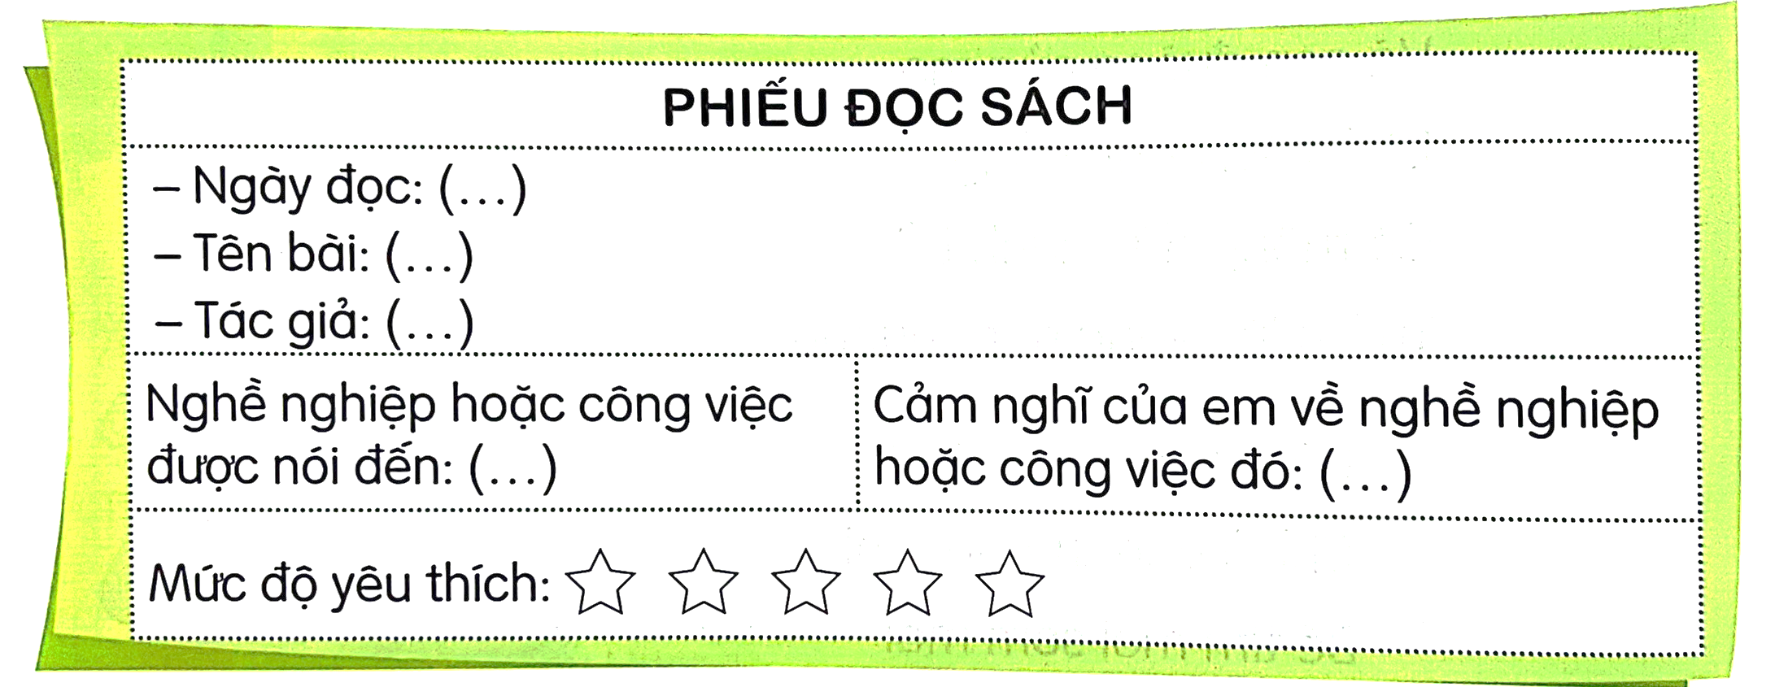
1. Đọc câu chuyện, bài văn, bài thơ,… về một nghề nghiệp hoặc công việc nào đó và viết vào phiếu đọc sách theo mẫu.

Slide 39
PHIẾU ĐỌC SÁCH TUẦN 15
- Họ và tên học sinh:.....................................................................
- Ngày đọc:....................................................................................
- Tác giả (nếu không rõ thì thôi ):..................................................
- Nghề nghiệp hoặc công việc của người được nói đến:..............
……………………………………………………………………………………
- Cảm nghĩ của em về nghề nghiệp hoặc công việc đó:...............
........................................................................................................
- Mức độ yêu thích:

Slide 40

CÁC BƯỚC THẢO LUẬN:
- Từng thành viên trong nhóm đọc bài thơ, đoạn văn hoặc câu chuyện về một nghề nghiệp cho bạn nghe.
- Nhóm trưởng yêu cầu từng thành viên nêu tên nghề nghiệp hoặc công việc được nói đến trong bài.
- Các bạn trong nhóm nhận xét, bổ sung ý kiến.
- Nhóm trưởng yêu cầu các bạn tự ghi vào Phiếu đọc sách cá nhân các thông tin cần thiết.

Slide 41
TRÌNH BÀY
NHẬN XÉT

Slide 42
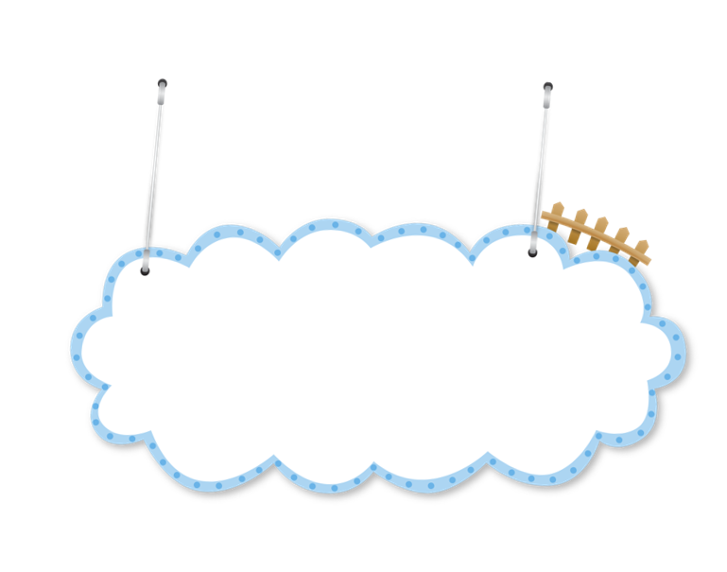
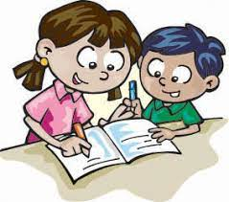
2. Trao đổi thêm với bạn về lợi ích mà nghề đó đem lại trong cuộc sống.
Thảo luận nhóm đôi:
CÁC BƯỚC THẢO LUẬN:
Chia sẻ với bạn về lợi ích của nghề nghiệp trong bài đọc của em ở hoạt động 1.
Nhận xét, góp ý về chia sẻ của bạn.

Slide 43
TRÌNH BÀY
NHẬN XÉT

Slide 44
Làm bác sĩ
Mời mẹ ngồi yên lặng Để “bác sĩ” khám cho Chắc lại đi đầu nắng Bệnh này là bệnh ho
Thuốc ngọt chứ không đắng Phải uống với nước sôi Nếu tiêm thì đau lắm Mẹ lại khóc nhè thôi
Mẹ bỗng hỏi “bác sĩ” Sổ mũi uống thuốc gì? “Bác sĩ” chừng hiểu ý Uống sữa với bánh mì!
Lê Ngân
Bài thơ này nói về nghề bác sĩ bạn ạ. Khi chúng mình ốm thì bác sĩ sẽ là người khám bệnh, kê thuốc và chăm sóc để chúng mình khỏe lại đấy các bạn ạ!

Slide 45
Chiếc cầu mới
Trên dòng sông trắng Cầu mới dựng lên Nhân dân đi bên Tàu xe chạy giữa Tu tu xe lửa Xình xịch qua cầu Khách ngồi trên tàu Đoàn người đi bộ Cùng cười hớn hở Nhìn chiếc cầu dài Tấm tắc khen tài Công nhân xây dựng.
Thái Hoàng LInh
Các bạn đã đi qua một cây cầu được bắc qua sông bao giờ chưa? Bài thơ này nói về nghề xây dựng nói chung và nghề xây dựng cầu nói riêng. Nhờ có sự dũng cảm và bàn tay khéo léo mà các cô, các bác xây dựng cầu đã giúp chúng mình qua sông dễ dàng đấy các bạn ạ!

Slide 46
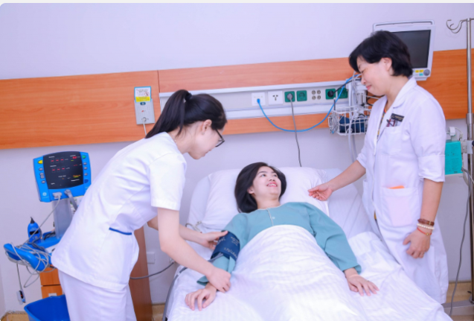
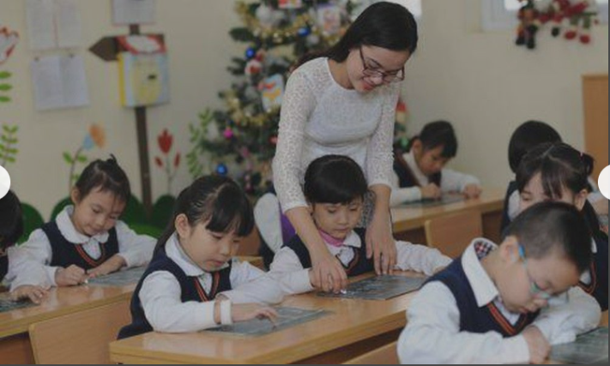
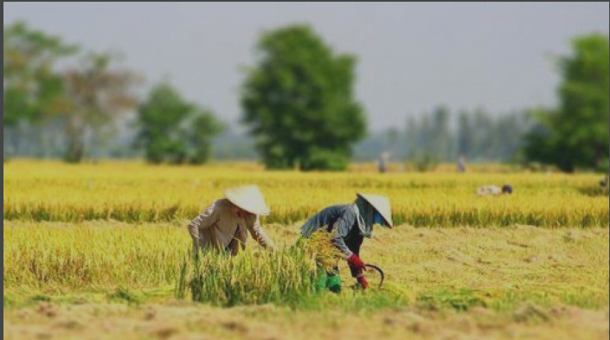
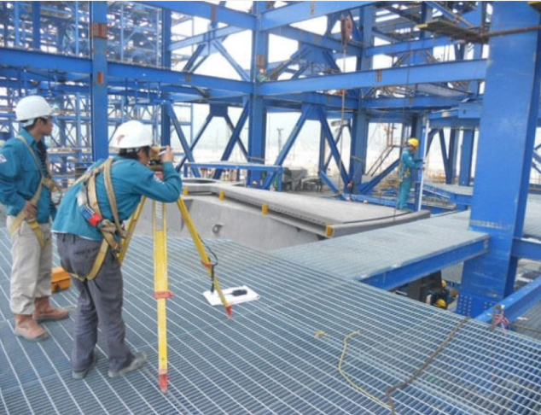
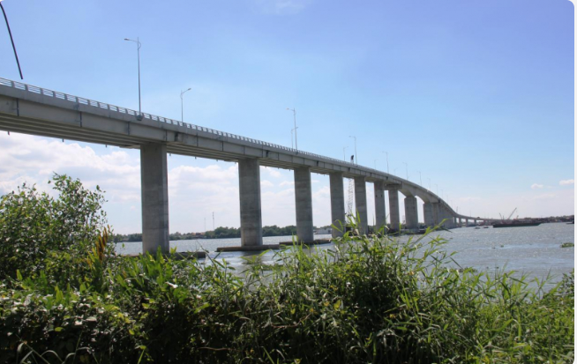
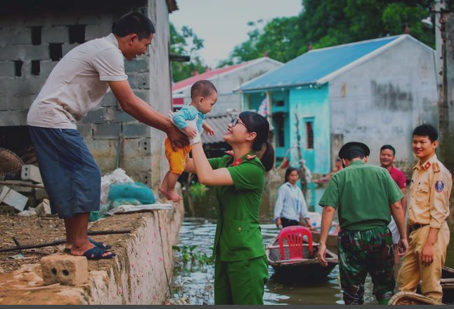

Slide 47





